Slide 1

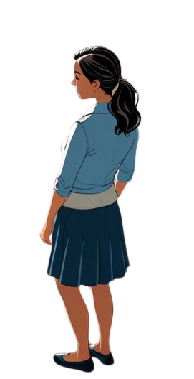


כנס מיט”ל 2025
דינה לרמן וברכה וילנסקי
בוט כמסייע בשאילת שאלות במיפוי פרופיל ילדים על הרצף

Slide 2



באנר הקורס

Slide 3

מפרונטלי
ללמידה א-סנכרונית

Slide 4
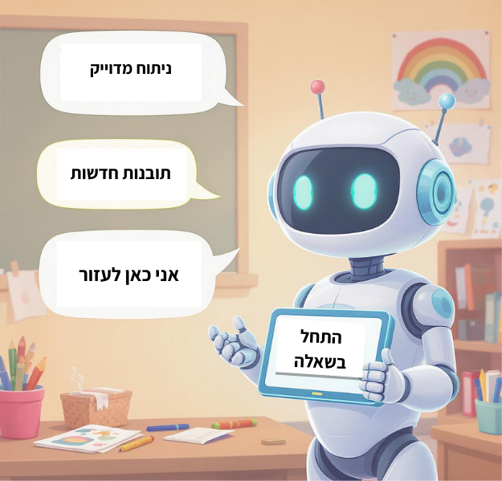
הבוט

Slide 5

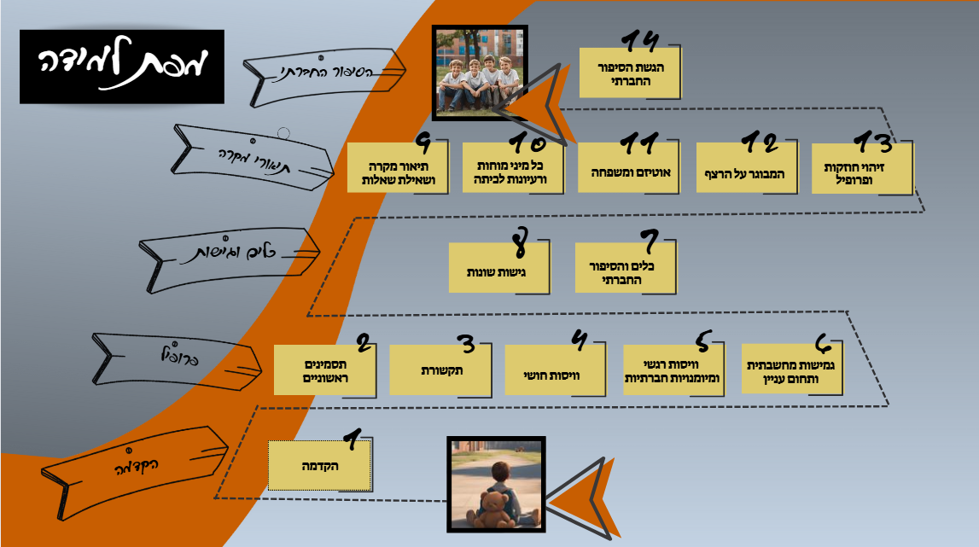
מפת הקורס

Slide 6
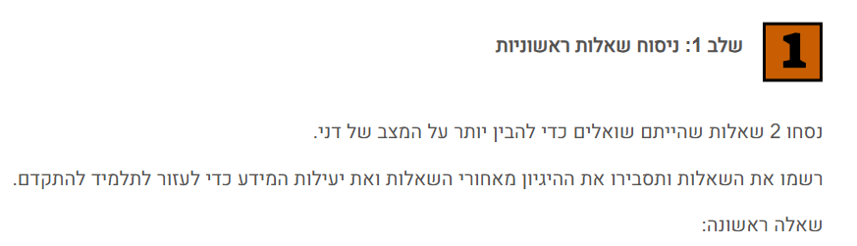
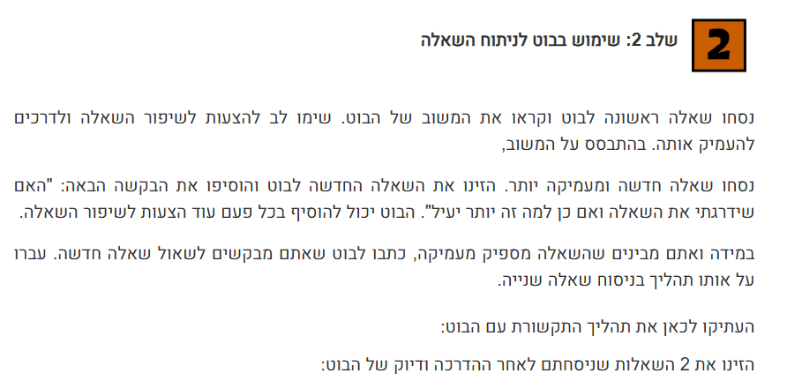
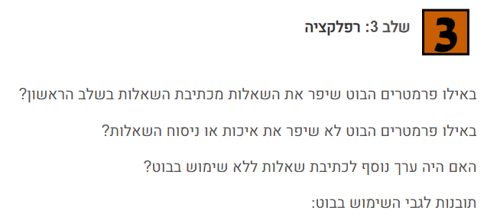
משימה

Slide 7
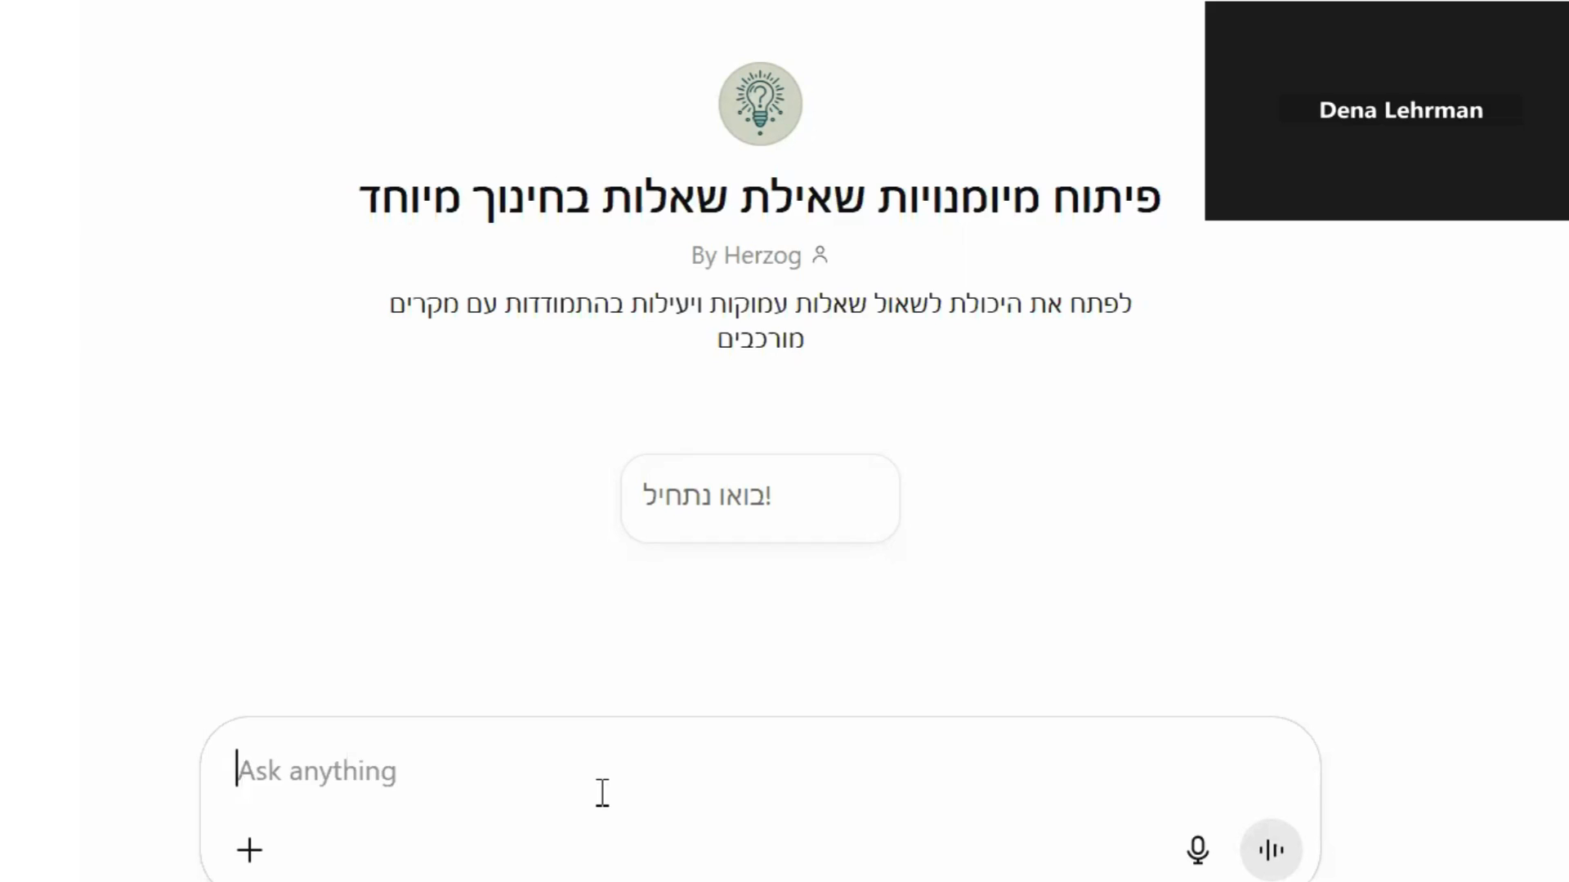

ביצוע המשימה

Slide 8
מספר המשתתפים במחקר
גודל המדגם:
במחקר זה השתתפו 29 נבדקים מתוך 47 משתתפי הקורס, N=29 (שיעור השתתפות 61.7%) שנחקר אצלם השימוש בבוט. גודל מדגם זה מתאים למחקר איכותני ומספק בסיס מתודולוגי הולם לבחינת דפוסי השימוש והתנהגות המשתמשים.

Slide 9
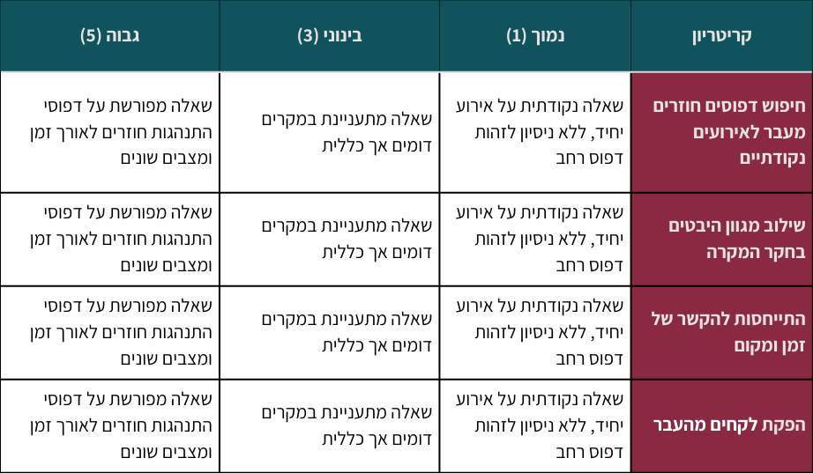
דירוג איכות השאלות
רובריקה להערכת עומק שאלות ניתוח מקרה (סולם 1–5):

Slide 10
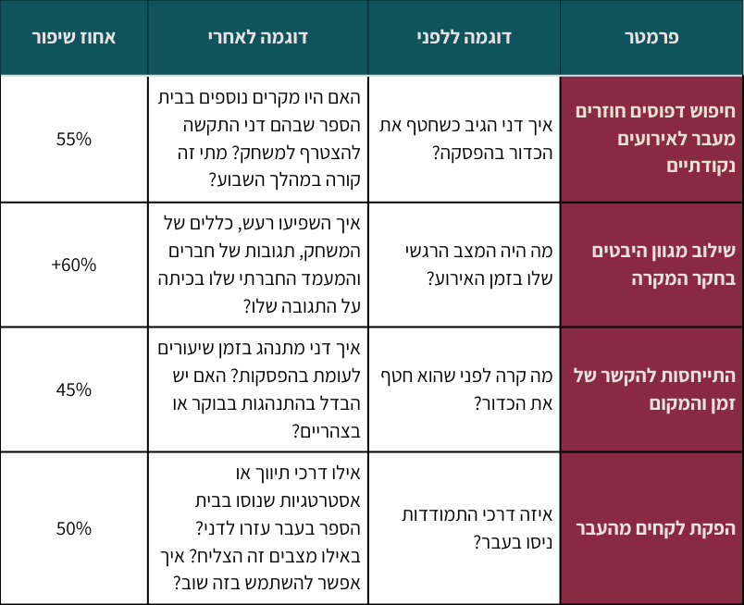
פרה ופוסט

Slide 11


  הבוט עזר לי לנסח שאלות שמתמקדות בפרטים הקונקרטיים של ההתנהגות של דני – לדוגמה, הבחנה בין שפה מילולית, מחוות, ותגובות רגשיות. בנוסף, הוא עזר לי בחיבור להקשר רחב יותר וגם בשילוב של חשיבה טיפולית וחינוכית.
  כלי מקסים וחשוב, מהנה ויצירתי ופותח את הראש.
  השיח עם הבוט גם משמש כסוג של הדרכה מקצועית עצמית.
  היה מאוד נעים ומפרה. קיבלתי זאת בהבנה והבנתי שהוא לא כועס ולא מבקר אותי אלא משקף לי תמונה רחבה יותר ומעניק לי כלי לשכלל עצמי.
  אני בשוק מהאיכות של הבוט, הפתיע אותי מאוד ועזר לי.
תגובות התלמידים
יתרון
  הבוט לא תמיד שם דגש על הצד הרגשי של השאלה – כמו איך השאלה תישמע להורה או למורה שעונה עליה.
חסרון

Slide 12
הסתייגויות
  מודל ההערכה נחקר בסיוע הבינה המלאכותית
  בהטמעה במשימות בהמשך היחידה
  בדיקה על היקף רחב יותר של סטודנטים

Slide 13

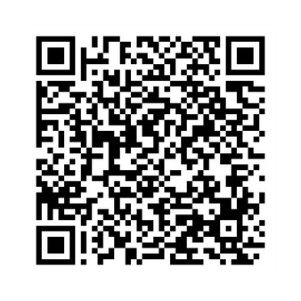


תודה רבה!

